Slide 1

แบบฟอร์มใบสมัครส่งผลงานเข้าร่วมการประกวด
“สิ่งประดิษฐ์ นวัตกรรม และผลงานสร้างสรรค์”
โปรดใส่เครื่องหมาย / หน้าข้อคำถาม [ ] ที่ตรงกับข้อมูลผลงานของท่านและเติมข้อมูลในช่องว่างให้สมบูรณ์
ประเภทผลงาน (เลือกเพียง 1 ข้อเท่านั้น)
[ ] สิ่งประดิษฐ์
[ ] นวัตกรรม
[ ] ผลงานสร้างสรรค์
ที่มาของผลงาน
เช่น จากผลการวิจัยเรื่อง, จากปัญหาพิเศษเรื่อง “......”, ฯลฯ
การขึ้นทะเบียนทรัพย์สินทางปัญญา
[ ] ยังไม่ได้ยื่นจดทะเบียน
[ ] อยู่ระหว่างยื่นจดทะเบียน [ ] สิทธิบัตรการประดิษฐ์
[ ] ได้รับสิทธิบัตรแล้ว [ ] อนุสิทธิบัตร
[ ] สิทธิบัตรการออกแบบผลิตภัณฑ์
ประเภท
คำขอรับเลขที่
วันที่ยื่นคำขอ
ระดับความพร้อมของเทคโนโลยี TRL
[ ] ระดับ 1 [ ] ระดับ 2 [ ] ระดับ 3 [ ] ระดับ 4 [ ] ระดับ 5 [ ] ระดับ 6 [ ] ระดับ 7 [ ] ระดับ 8 [ ] ระดับ 9

Slide 2
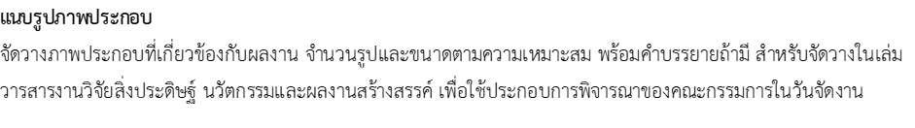
ข้อมูลเจ้าของผลงาน
ชื่อ-สกุล (เจ้าของผลงาน)
หน่วยงานที่สังกัด
เบอร์โทรติดต่อ
อีเมล
ชื่อผู้ร่วม (ถ้ามี)
ชื่อ-สกุล หน่วยงานที่สังกัด
ชื่อ-สกุล หน่วยงานที่สังกัด
ชื่อ-สกุล หน่วยงานที่สังกัด
ข้อมูลผลงาน (แบบกระชับ)
ชื่อผลงาน (ภาษาไทย)
ชื่อผลงาน (ภาษาอังกฤษ)
ความเป็นมา (แบบกระชับ)
จุดเด่น/ ความแปลกใหม่
ผลการใช้ประโยชน์
ผู้ใช้ประโยชน์ (ถ้ามี)
แนวทางการต่อยอดผลงาน

Slide 3
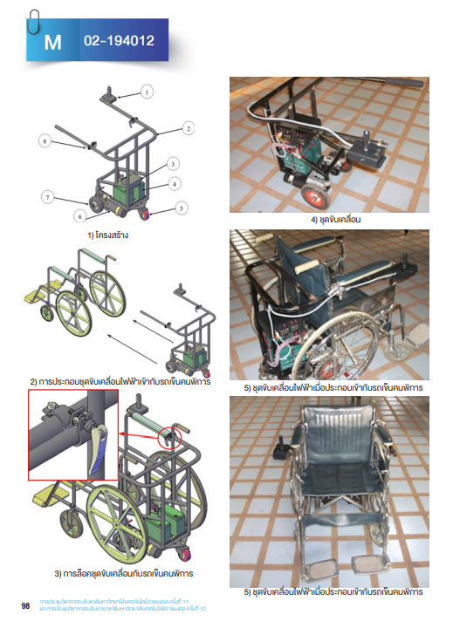
ตัวอย่าง
รูปภาพประกอบ
โปรดลบก่อนส่ง

Slide 4
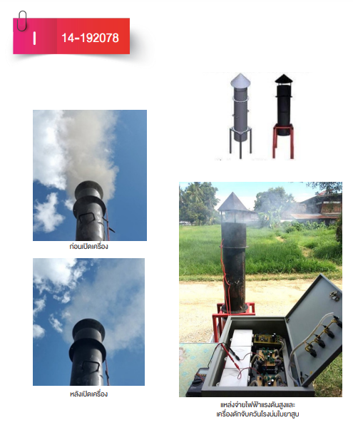
ตัวอย่าง
รูปภาพประกอบ
โปรดลบก่อนส่ง

Slide 5
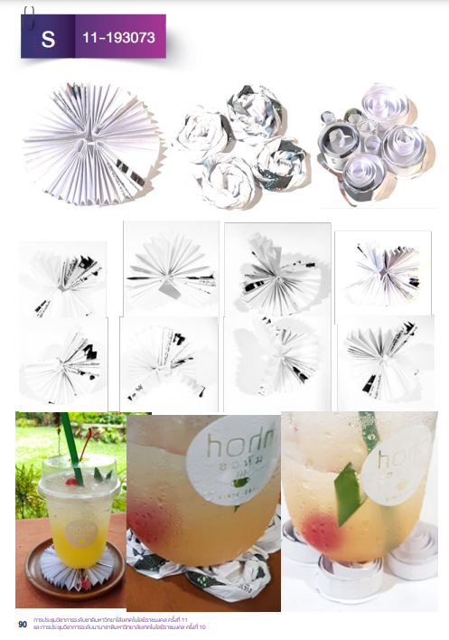
ตัวอย่าง
รูปภาพประกอบ
โปรดลบก่อนส่ง

